Slide 1
SK IRON FÖRENINGSPROFIL 2015

Slide 2
Sk Irons klädprofil 2015
Sedan 2014 har vi i föreningen förmånen att ha ett samarbetsavtal med Intersport och Adidas.
Adidas/Intersports utbud av produkter är stort, prisvärt och håller hög kvalitet. Vi vill underlätta ert val av produkter med hjälp av detta informationsblad samt ge information om hur beställningar lättast kan göras.
Syftet med vår klädprofil är att vi ska känna igen varandra som medlemmar, när vi möts i olika idrottssammanhang. Att bygga lag och föreningskänsla genom att bl.a. bära likadana kläder, är oerhört viktigt.
Det är även viktigt att betona att det är dessa produkter och dessa inköpskanaler som gäller, om vi hittar egna lösningar så äventyras hela samarbetet med dessa parter som även är två viktiga sponsorer
Hur beställer jag?
Intersport har en provkollektion av vårt uttagna sortiment och som bokas via mail, tele eller på plats i butik.
Dessa prover lånas hem under en eller ett par träningar. Gör utprovning med hela ditt lag inkl. ledare och maila in din beställning till fredrik.bergstrand@intersport.se
Glöm inte att ange tryck och betalnings info redan vid beställningstillfället
Vid kompletteringar gäller givetvis samma rutiner.
Beställningssortiment:
Alla artiklar i Iron-profilen är beställningsvaror. Leveranstid är ca fyra veckor inkl.tryck.
Grundregel – ju tidigare beställningen görs, desto tidigare leverans. INTERSPORT Boländerna har shorts, strumpor, overallsbyxor och tränings t-shirts i lager för mindre kompletteringar.
Betalning av beställda varor:
Innan kläderna hämtas ska Intersport ha meddelats hur betalningen av kläderna ska göras. Fakturor direkt till sponsorer kan göras om uppgifter som adress och kontaktperson tydligt framgår.
Bonus till dig och föreningen
Iron och Intersport har slutit ett samarbetsavtal som ger bonus både till dig som medlem (upp till 6 % bonus), och till föreningen (3% bonus) på de privata inköp som du gör hos Intersport. Mer information om hur du blir Club Intersport kund finns på denna adress https://www.intersport.se/om-intersport/club-intersport/
Intersport Boländernas säljare hjälper gärna till med detta.
Kontaktperson Intersport Fredrik Bergstrand & Anders Bergman Tel: 018–18 59 60
Mail: fredrik.bergstrand@intersport.se anders.bergman@intersport.se
Vänliga hälsningar
Roger Åhrberg, materialansvarig i SK Iron

Slide 3
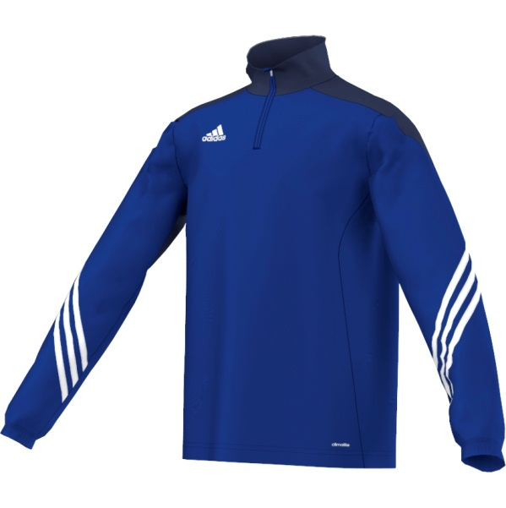
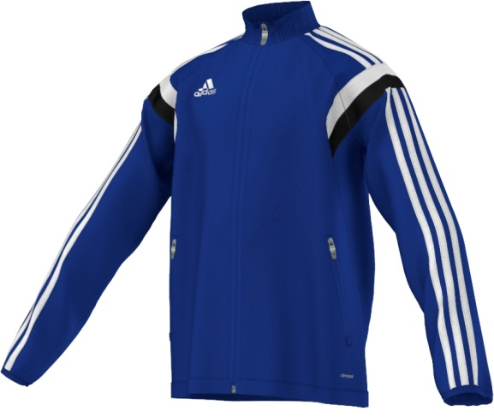
Overaller Ungdom
Condivo trg jkt Jr
Storlek 116-164
409:-
Inkl.klubbmärke
Sereno trg top Jr
Storlek 116-164
329:-
Inkl.klubbmärke
Sereno Pes suit Jr
Storlek 116-164
449:- inkl.klubbmärke
Condivo trg pant Jr
Storlek 116-164
319:-

Slide 4
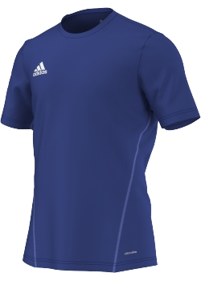
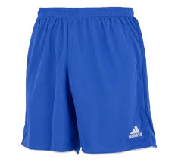
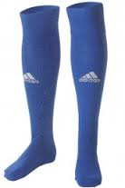
Träningspaket
Paketpris 377:- inkl.klubbmärke
Core trg jsy
116-164
S-XXL
Parma shorts
XXS (140)-XXL
31/33-46/48

Slide 5
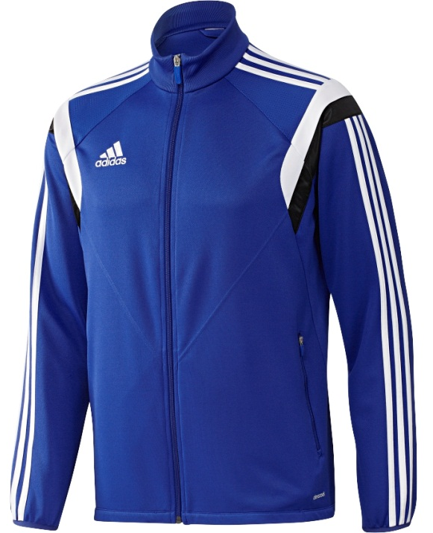
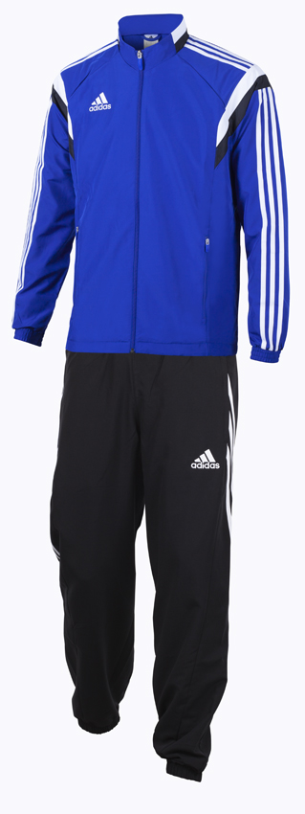
Ledare
Condivo trg jacket
Storlek S-XXL
489:- inkl.klubbmärke
Condivo trg pant
Storlek S-XXL
359:-
Condivo Pres suit
Storlek S-XXL
769:-
Inkl.klubbmärke

Slide 6
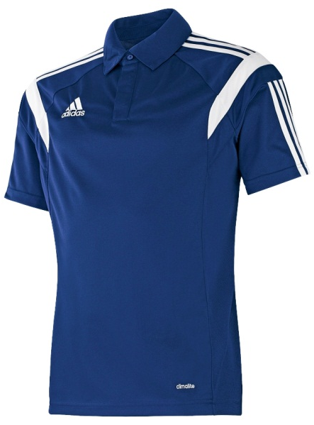
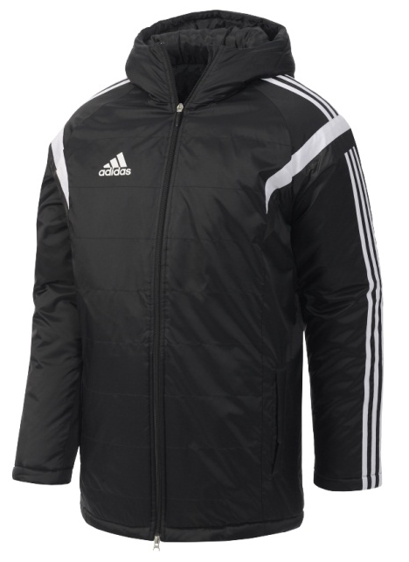
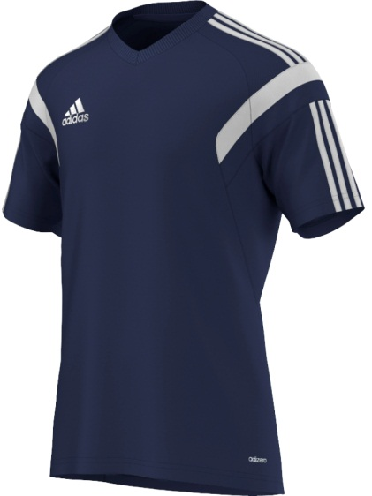
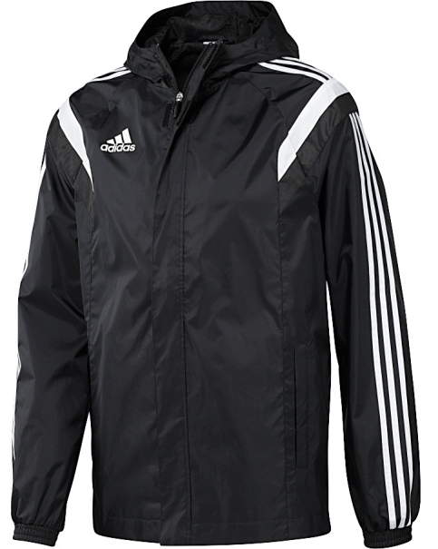
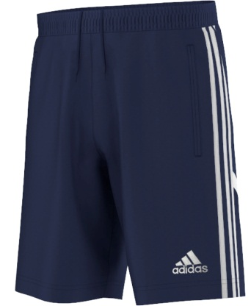
Ledare
Condivo trg jsy S-XXL inkl.klubbmärke 329:-
Condivo std jacket
S-XXL
Inkl.klubbmärke 849:-
Condivo rainjacket
S-XXL
inkl.klubbmärke
529:-
Condivo cl polo S-XXL inkl.klubbmärke 329:-
Condivo trg shorts S-XXL 239:-

Slide 7
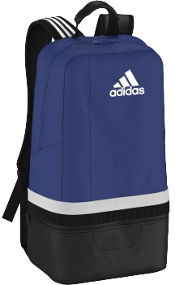
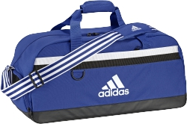
Väskor
Tiro TB M
Inkl.klubbmärke
289:-
Tiro BP
Inkl.klubbmärke
249:-

Slide 8
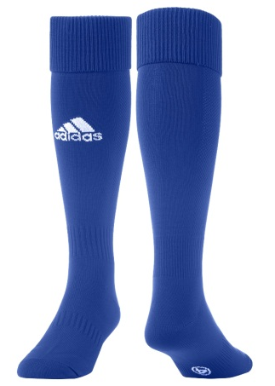
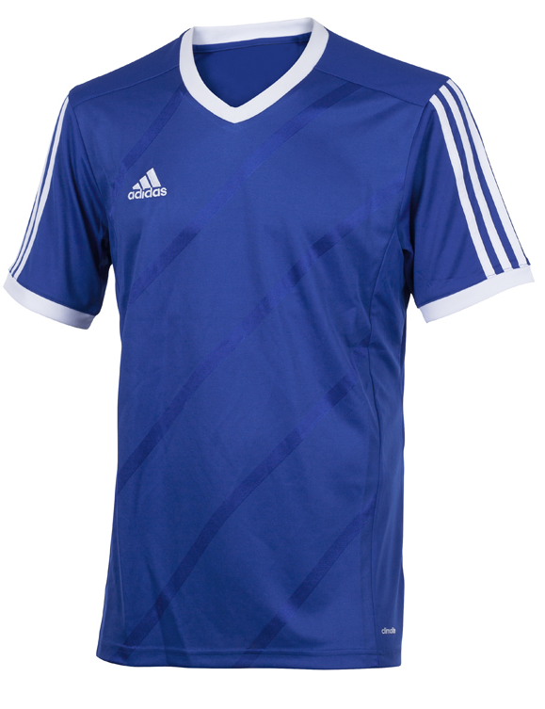
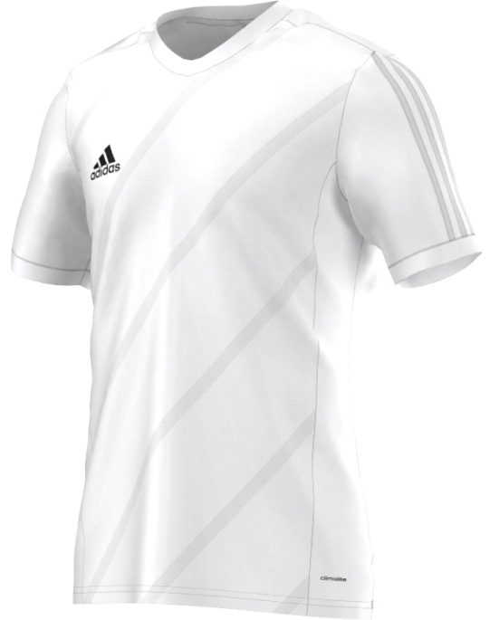
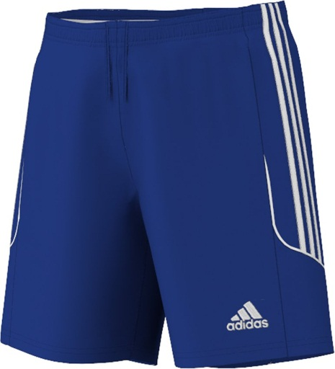
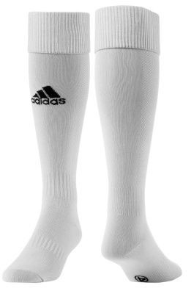
Matchställ Ungdom
Tabela inkl.klubbmärke och siffra
259:-
Squadra shorts 159:-
Milano sock
59:-

Slide 9
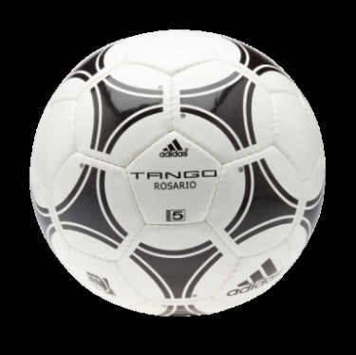
BOLLAR
Matchboll
FIN BERLIN OMB
Match/Träningsboll
FIN BERLIN TOP TRAINING
949:-
249:-
Matchboll
FIN BERLIN COMP
Träningsboll
TANGO ROSARIO
399:-
119:-

